Slide 1

Сабақтың тақырыбы:
Web-бетке гиперсілтеме қою
10-сынып

Slide 2

Сабақтың мақсаты:
10.4.4.5. Web-беттің басқа бетіне, суретке, электрондық почтаға сілтеме жасауды;
Беттегі барлық сілтеме үшін түстерді орнату мүмкіндіктерін меңгеру.

Slide 3
Бағалау критерийлері:
Web-беттің басқа бетіне қалай сілтеме жасауды;
Беттің ішіне сілтеме қалай егізуді;
Суретке қалай сілтеме жасауды;
Электрондық почтаға қалай сілтеме жасауды;
Беттегі барлық сілтемелер үшін түстерді қалай орнатуды.

Slide 4

Түйін сөздер:
Қазақ тілінде | Ағылшын тілінде
Сілтеме | Link
Адрес | Address
Электрондық почта | Email

Slide 5

Гиперсілтеме (ағылшын, hyperlink) – сол беттегі немесе кез келген беттегі басқа элементке сілтеме жасайтын web-құжаттың бөлігі.
HTML-дегі гиперсілтемелер
Гиперсілтеме жасайтын объектілер мен элементтер: қосымша, файл, каталог, тақырып, ескерту, мәтін, сурет және т.б. Объектілер жергілікті дискіде немесе компьютер желісінде, сондай-ақ Интернетте орналасқан болуы мүмкін.
Сілтемелер өзара сыртқы және ішкі, сондай-ақ мәтіндік және графикалық (суреттер) болып бөлінеді.

Slide 6
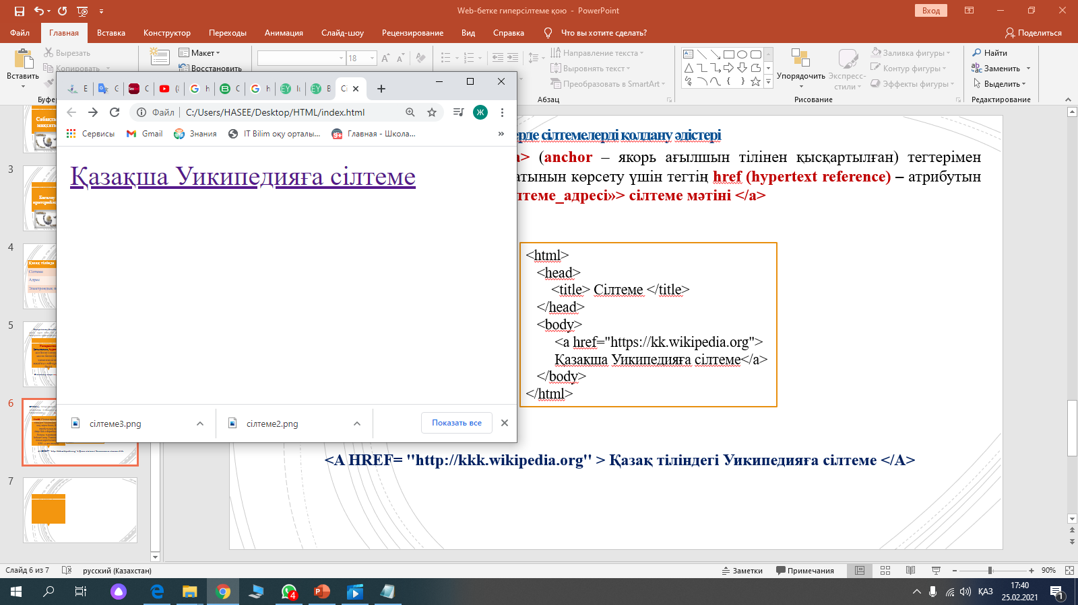
1-әдісі
Cілтеме арқылы қазақ тіліндегі Уикипедия сайтын ашу керек болса, HREF атрибутының мәні «http://kkk.wikipedia.org» тең болады. тырнақшаның ішіндегі жазу Уикипедияның толық адресі немесе сайт URL-ы деп аталады.
Блокноттағы жазылуы:
Web-беттерде сілтемелерді қолдану әдістері
Браузердегі түрі:
HTML-да гиперсілтемені <a>…</a> (anchor – якорь ағылшын тілінен қысқартылған) тегтерімен сипаттайды. Сілтеменің қайда апаратынын көрсету үшін тегтің href (hypertext reference) – атрибутын пайдаланамыз. <a href=«сілтеме_адресі»> сілтеме мәтіні </a>
<html>
<head>
<title> Сілтеме </title>
</head>
<body>
<a href="http://kk.wikipedia.org">
Қазақша Уикипедияға сілтеме</а>
</body>
</html>
<A HREF= ''http://kkk.wikipedia.org'' > Қазақша Уикипедияға сілтеме </A>

Slide 7
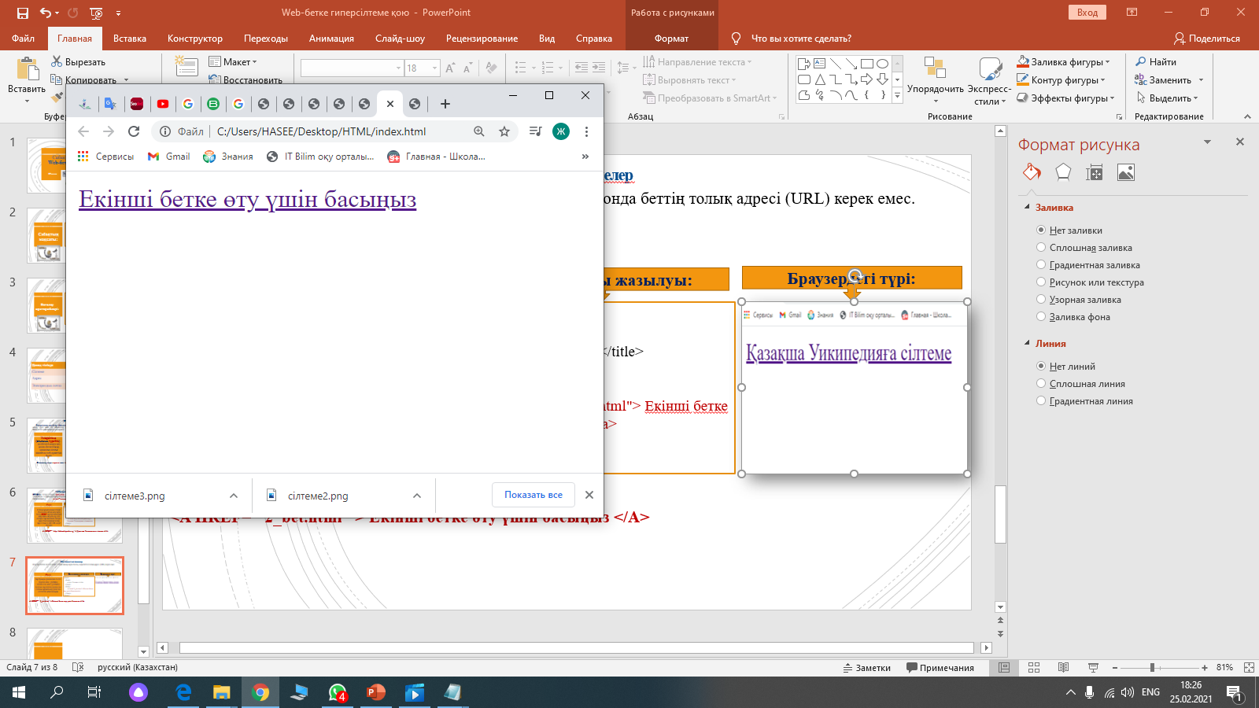
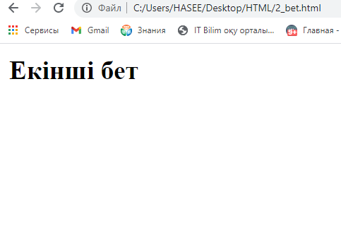
2-әдісі
Бір бумада орналасқан екі бет (бірінің аты 1_bet.html, екіншісінің аты 2_bet.html) болсын. Бір беттен екіншісіне сілтеме арқылы өту үшін тек сол беттің атын жазады.
Браузердегі түрі:
Блокноттағы жазылуы:
Сайт ішіндегі ішкі сілтемелер
Егер бір беттен екінші бетке сілтеме жасау керек болса, онда беттің толық адресі (URL) керек емес.
<html>
<head>
<title> Сілтеме </title>
</head>
<body>
<a href="2_bet.html"> Екінші бетке өту үшін басыңыз</а>
</body>
</html>
Сілтемеге өткендегі түрі:
<A HREF= ''2_bet.html'' > Екінші бетке өту үшін басыңыз </A>

Slide 8
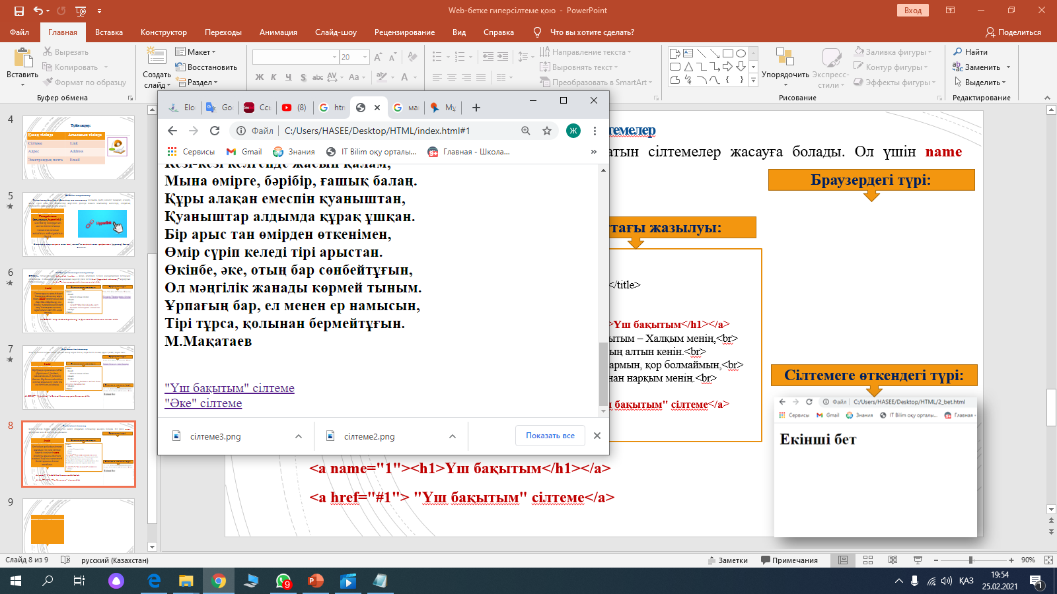
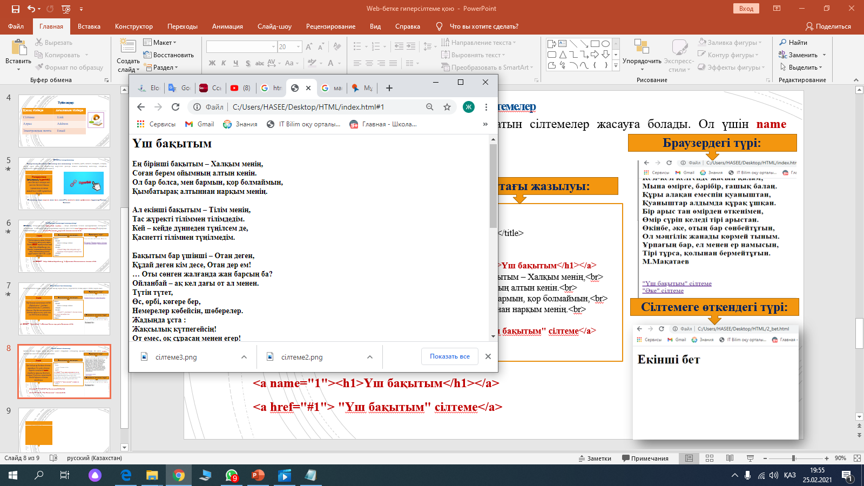
3-әдісі
Бет ішінде әр бөлікке сілтеме жасайық. Ол үшін сілтеме беретін элементті name атрибуты арқылы белгілеп аламыз. Енді осы элементке # белгісі арқылы сілтеме жасаймыз.
Браузердегі түрі:
Блокноттағы жазылуы:
Беттің ішіндегі сілтемелер
Беттің ішінде беттің әрбір бөлігіне көшіп отыратын сілтемелер жасауға болады. Ол үшін name атрибутын және # белгісін қолданамыз.
<html>
<head>
<title> Сілтеме </title>
</head>
<body>
<a name="1"><h1>Үш бақытым</h1></a>
<h3>Ең бірінші бақытым – Халқым менің,<br>
Соған берем ойымның алтын кенін.<br>
Ол бар болса, мен бармын, қор болмаймын,<br>
Қымбатырақ алтыннан нарқым менің.<br>
....
<a href="#1"> "Үш бақытым" сілтеме</а>
</body>
</html>
Сілтемеге өткендегі түрі:
<a name="1"><h1>Үш бақытым</h1></a>
<a href="#1"> "Үш бақытым" сілтеме</а>

Slide 9
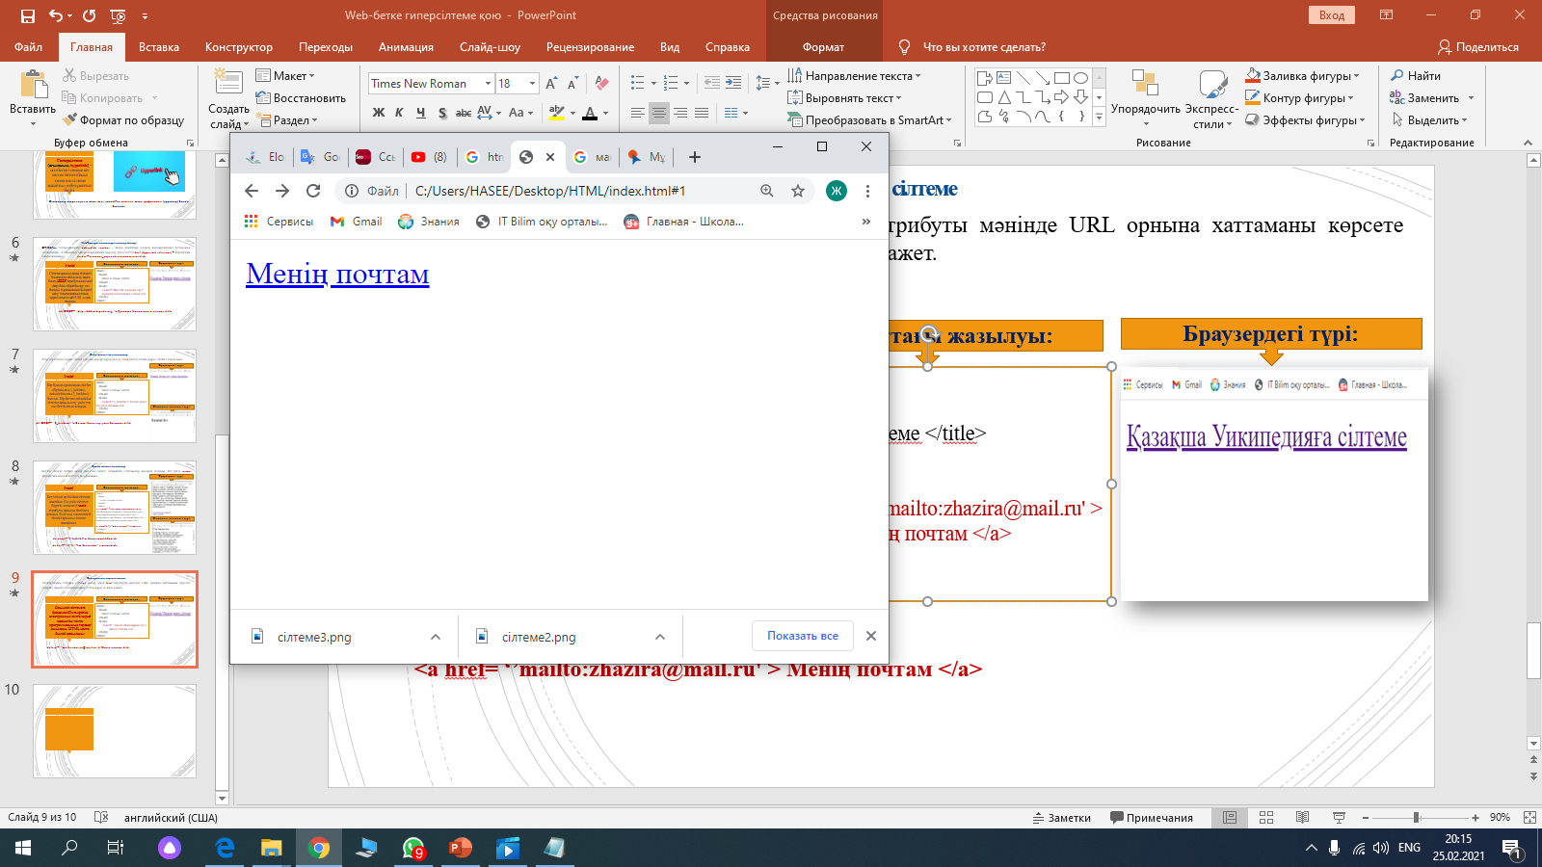

Сілтемеге басқанда Кімге өрісіне электрондық почта адресі жазылған почта программасының терезесі ашылады. HTML кодта былай жазылады:
Блокноттағы жазылуы:
Электрондық почтаға сілтеме
Браузердегі түрі:
Электрондық почтаға сілтеме жасау үшін href атрибуты мәнінде URL орнына хаттаманы көрсете отырып (mailto:), электрондық почта адресін жазу қажет.
<html>
<head>
<title> Сілтеме </title>
</head>
<body>
<a href= “mailto:zhazira@mail.ru” > Менің почтам </a>
</body>
</html>
<a href= ‘’mailto:zhazira@mail.ru” > Менің почтам </a>

Slide 10
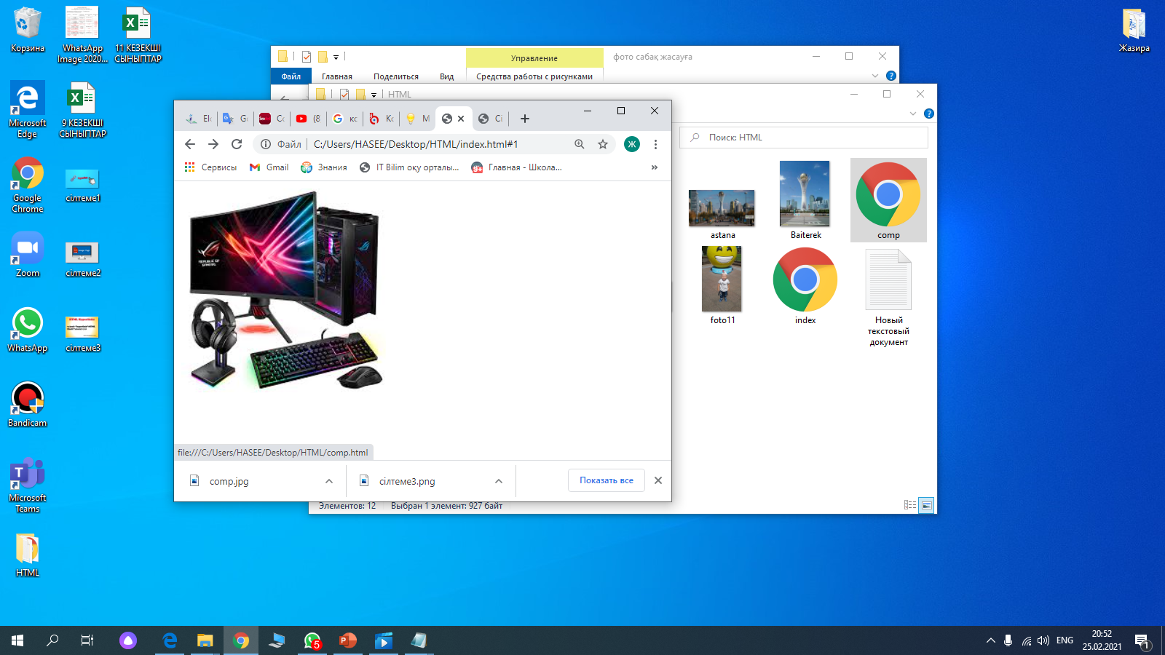
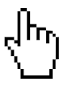
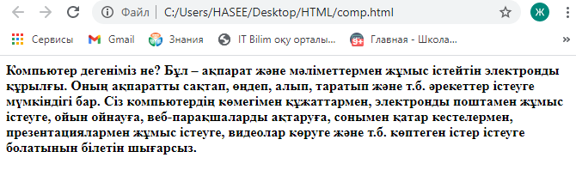
Oл үшін <img…> тегі сілтемелерді анықтайтын <а> тегінің арасында орналастырылады. Осындай суретке меңзерді алып барсақ, ол меңзерді сілтеме мәтінге бағытталған кездегідей түрге келеді.
Браузердегі түрі:
Блокноттағы жазылуы:
Суреттерді қолданатын сілтемелер
Гиперсілтеме ретінде сөз тіркесін ғана емес, суреттерді пайдалануға болады. Суреттерде мәтін сияқты сілтеме бола алады.
<html>
<head>
<title> Сілтеме </title>
</head>
<body>
<a href= "comp.html"> <img src= "comp.jpg"> </a>
</body>
</html>
Сілтемеге өткендегі түрі:
<a href= "comp.html"> <img src= "comp.jpg"> </a>

Slide 11
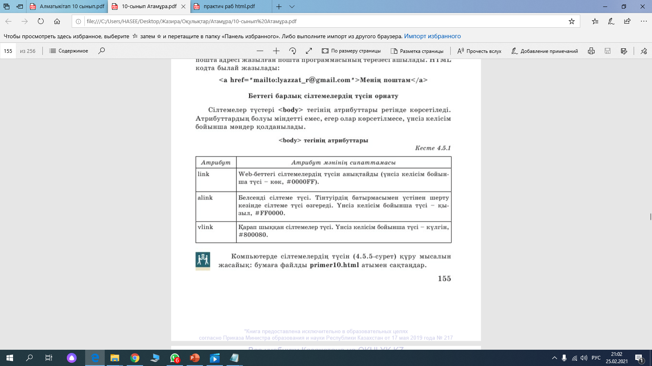
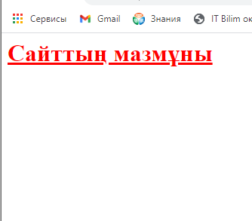

Түстің келесі атрибуттары бар:
Сілтемені безендендіру. Сілтеме түсі .
Блокноттағы жазылуы:
Браузердегі түрі:
Үнсіз келісім бойынша, браузер сілтемелердің белгілі бір түстің безендіруін орнатады. Өңдеуші өз қалауы бойынша ол түстерді өзгерте алады. Сілтемелер бүкіл құжатқа бірыңғай безендірілетін болғандықтан, сілтеме түсінің атрибуттары body дене элементіне енгізіледі.
<html>
<head>
<title> Сілтеме түстері</title>
</head>
<body link="red" vlink="yellow"
alink="grin">
<p><h1><a href="content.html">
Сайттың мазмұны</a></h1></p>
</body>
</html>
<body link="red" vlink="yellow“ alink="grin">

Slide 12

1-тапсырма. Тест жұмысы.
Гиперсілтеме жасау тегі - бұл:
a) <a> b) <b> c) <tr> d) <img>
2. Электронды почтаға сілтеме ұйымдастыру кезінде қандай параметр негізгі болып келеді?
a) mailto: b) user@server.kz c) &subject d) e-mail
3. <a> тегінің міндетті атрибуты - бұл:
a) src b) border c) href d) alink
4. Браузерге гиперсілтеме бойынша өту парақтың ішінде жасалатынын хабарлайтын белгі – бұл:
a) _ b) “ c) ? d) #
5. Қаралған гиперсілтемелердің түсін орнататын атрибут:
a) font b) link c) alink d) vlink

Slide 13
1-тапсырма. Тест жұмысы жауабы:
Гиперсілтеме жасау тегі - бұл:
a) <a> b) <b> c) <tr> d) <img>
2. Электронды почтаға сілтеме ұйымдастыру кезінде қандай параметр негізгі болып келеді?
a) mailto: b) user@server.kz c) &subject d) e-mail
3. <a> тегінің міндетті атрибуты - бұл:
a) src b) border c) href d) alink
4. Браузерге гиперсілтеме бойынша өту парақтың ішінде жасалатынын хабарлайтын белгі – бұл:
a) _ b) “ c) ? d) #
5. Қаралған гиперсілтемелердің түсін орнататын атрибут:
a) font b) link c) alink d) vlink

Slide 14
2-тапсырма. Атрибуттар анықтамаларын сәйкестендіріңіздер
VLINK
Web-беттегі сілтемелердің түсін анықтайды
LINK
Тінтуірмен басу кезінде сілтеме түсі өзгереді
ALINK
Қарап шыққан сілтемелер түсі
Дескриптор:
1. Vlink атрибуты анықтамасын сәйкестендіреді;
2. Link атрибуты анықтамасын сәйкестендіреді;
3. Alink атрибуты анықтамасын сәйкестендіреді.

Slide 15
2-тапсырма жауабы. Атрибуттар анықтамаларын сәйкестендіріңіздер
VLINK
Web-беттегі сілтемелердің түсін анықтайды
LINK
Тінтуірмен басу кезінде сілтеме түсі өзгереді
ALINK
Қарап шыққан сілтемелер түсі
Дескриптор:
1. Vlink атрибуты анықтамасын сәйкестендіреді;
2. Link атрибуты анықтамасын сәйкестендіреді;
3. Alink атрибуты анықтамасын сәйкестендіреді.

Slide 16
3-тапсырма. Кодтағы қатесін, қателер санын табыңыздар.
<html>
<head>
</title> Сілтеме <title>
</head>
<body>
<a img=“http://www.google.kz" Гиперсілтеме</f>
</body>
</html>
Дескриптор:
1. Кодтауда кеткен қатені түзейді;
2. Қателер санын табады.

Slide 17
3-тапсырма жауабы. Кодтағы қатесін, қателер санын табыңыздар.
<html>
<head>
</title> Сілтеме </title>
</head>
<body>
<a href=“http://www.google.kz" Гиперсілтеме</a>
</body>
</html>
Қате саны: 3

Slide 18

Қорытынды
Бүгінгі сабақта:
Web-беттің басқа бетіне қалай сілтеме жасауды;
Беттің ішіне сілтеме қалай егізуді;
Суретке қалай сілтеме жасауды;
Электрондық почтаға қалай сілтеме жасауды;
Беттегі барлық сілтемелер үшін түстерді қалай орнатуды қарастырдық.

Slide 19
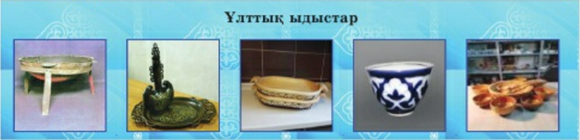
Оқу тапсырмасы
Браузер экранында төмендегі ақпаратты бейнелейтін
HTML құжатын құрыңыздар.
Сурет үстіне тінтуір батырмасын басқанда сәйкес сілтеме ашылуы, ал тінтуірді үстіне апарғанда ыдыстың атауы көрінуі керек.

